Slide 1




BÀI GIẢNG
LĨNH VỰC: PHÁT TRIỂN NGÔN NGỮ
HOẠT ĐỘNG : LÀM QUEN VĂN HỌC
Đề tài: Kể chuyện: Sự tích Hồ Gươm
Lứa tuổi: 5 – 6 tuổi
Giáo viên: Đào Thị Thu Thủy

Slide 2

h
Mục đích yêu cầu
1. Kiến thức
Trẻ biết tên truyện, tên 1 số nhân vật trong truyện: Lê Lợi, Lê Thận, Rùa Vàng,...
Trẻ biết nội dung câu chuyện ca ngợi chiến thắng của cuộc khởi nghĩa Lam Sơn và giải thích nguồn gốc tên gọi của Hồ Gươm ngày nay.
2. Kỹ năng
Trẻ nhớ và nói được tên truyện, tên các nhân vật trong câu chuyện: Lê Lợi, Lê Thận, giặc Minh
Trẻ hiểu nội dung câu chuyện, nói đủ câu rõ ý.
Trẻ nói được 1 số lời thoại ngắn và thể hiện được ngữ điệu của nhân vật Lê Thận, Rùa Vàng
3. Thái độ
Trẻ tham gia học vui vẻ, hào hứng
Giáo dục trẻ biết ơn các vị anh hùng dân tộc. Khi đi tham quan các di tích lịch sử phải văn minh thanh lịch, vứt rác đúng nơi qui định.

Slide 3
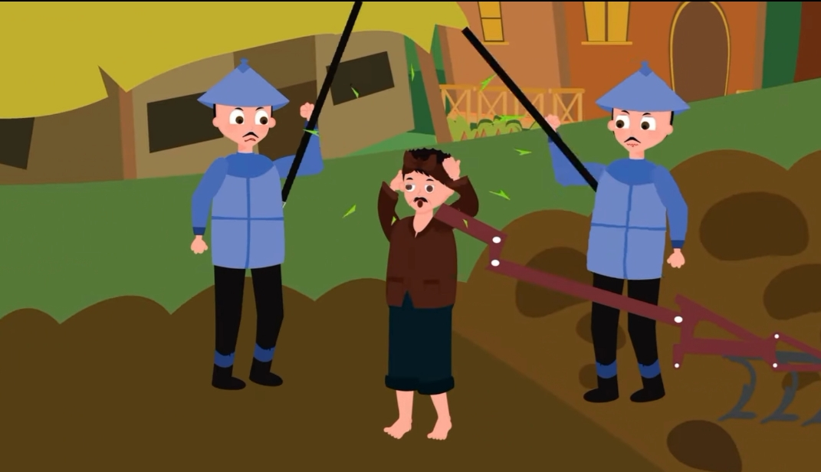

Slide 4
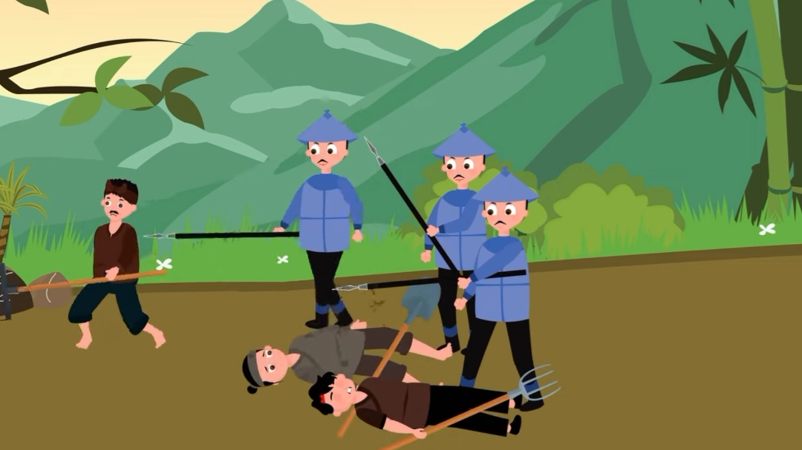

Slide 5
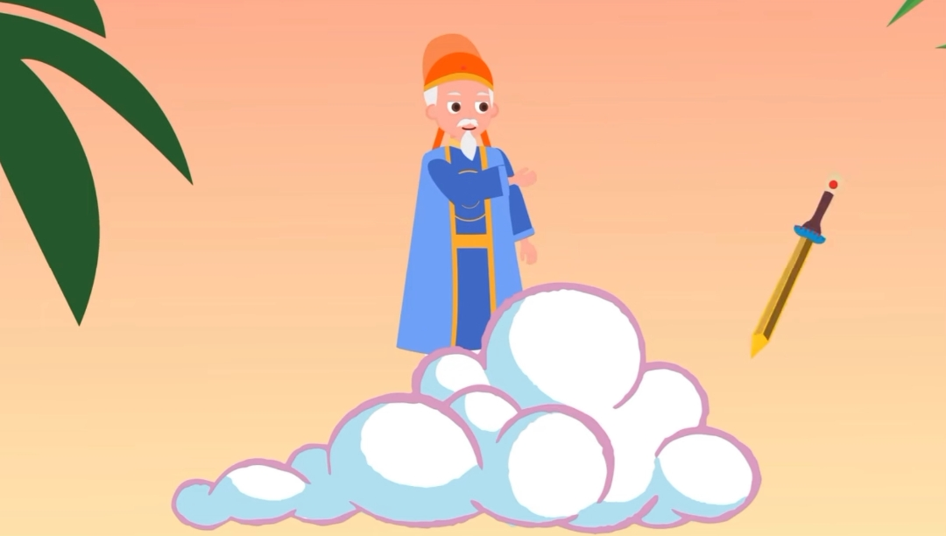

Slide 6
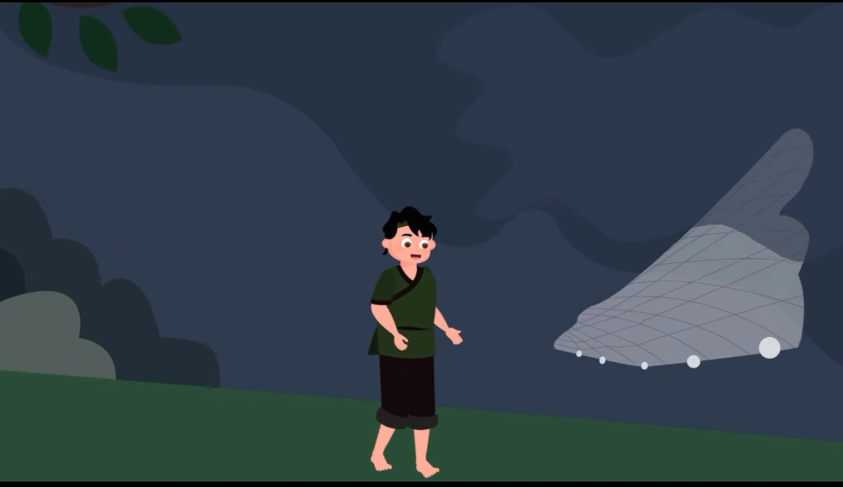

Slide 7
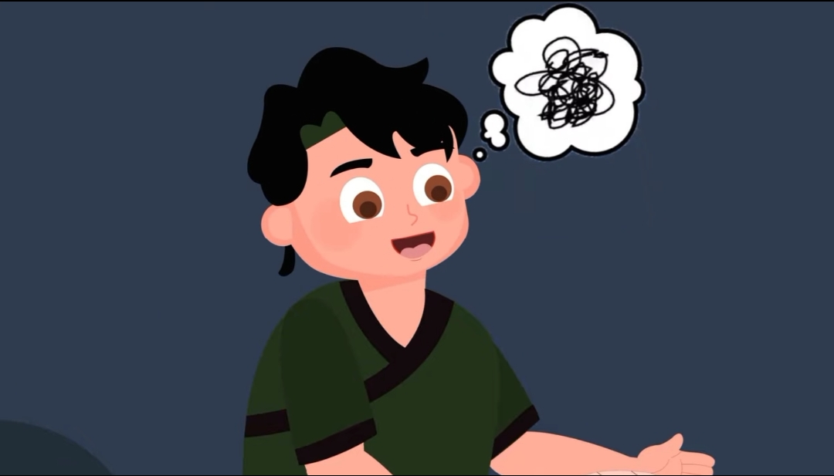

Slide 8
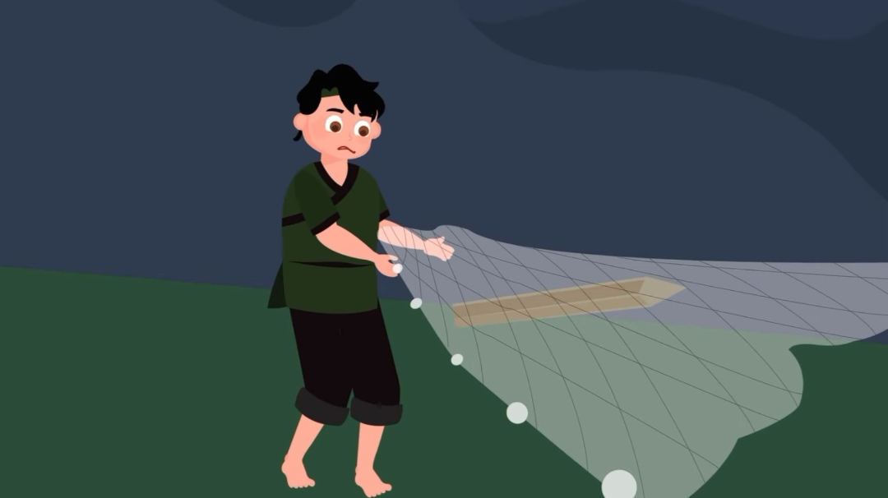

Slide 9
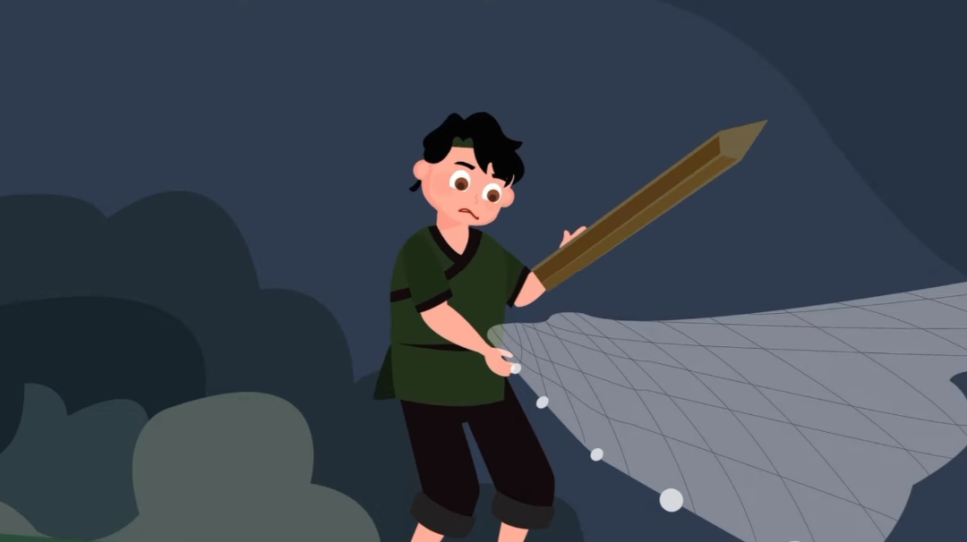

Slide 11
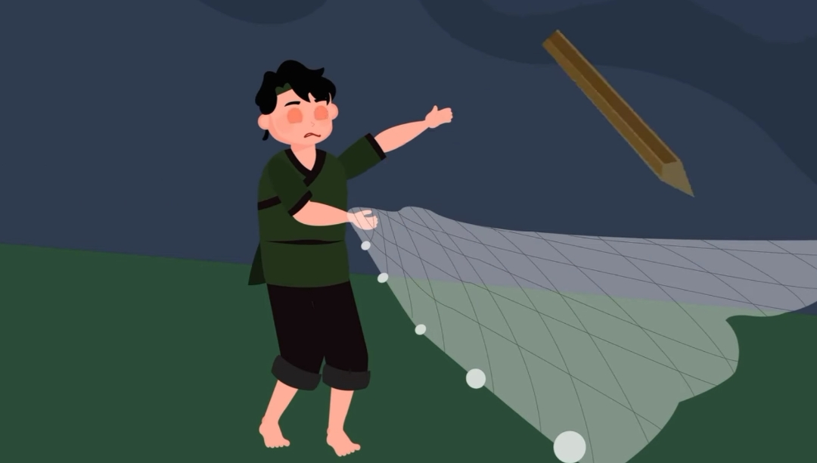

Slide 12
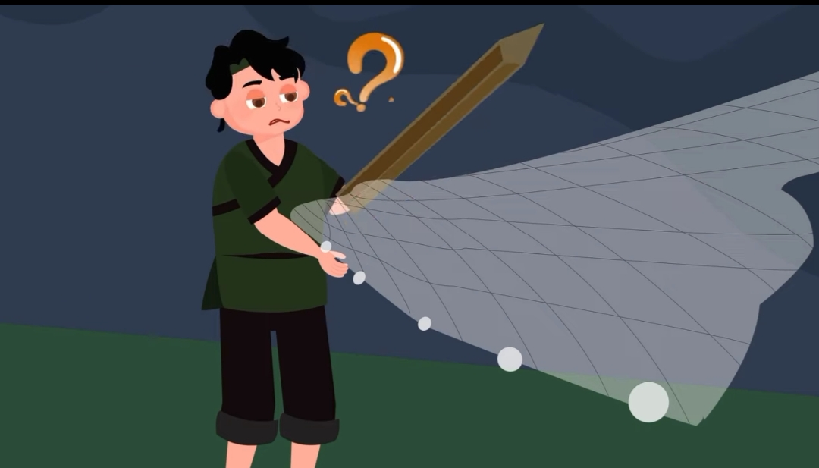

Slide 13
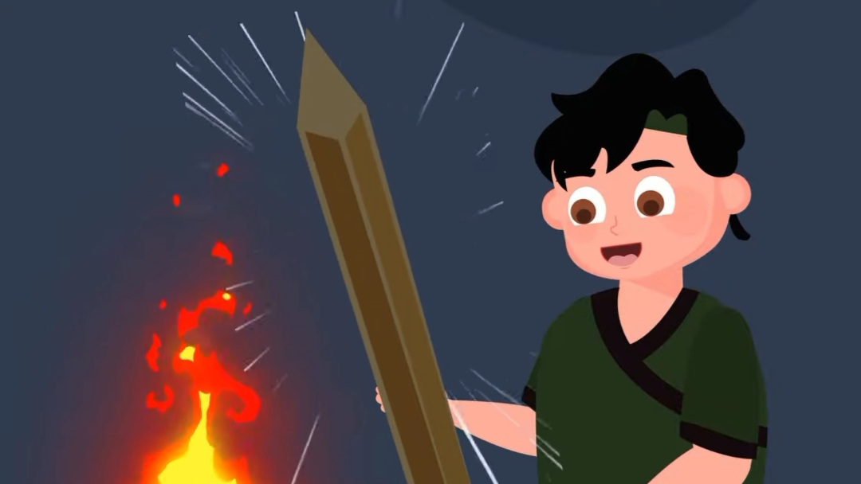

Slide 15
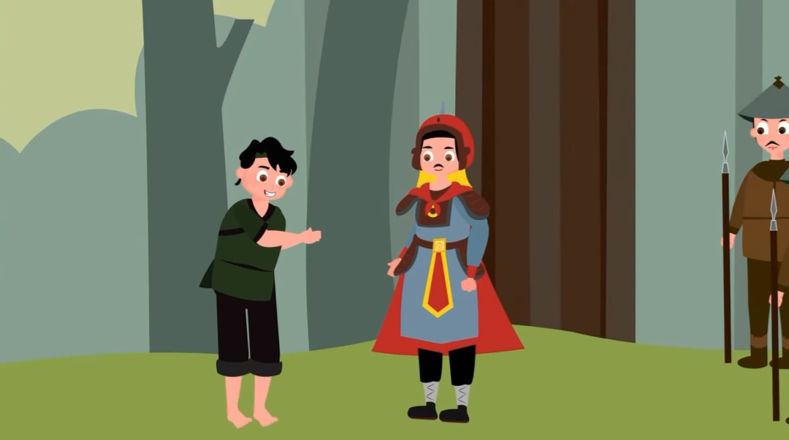

Slide 16
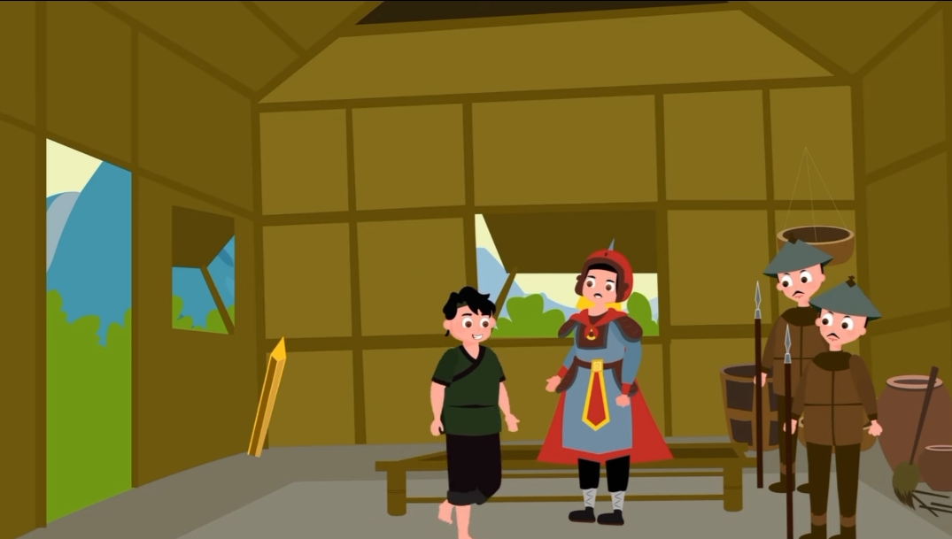

Slide 17


Slide 18
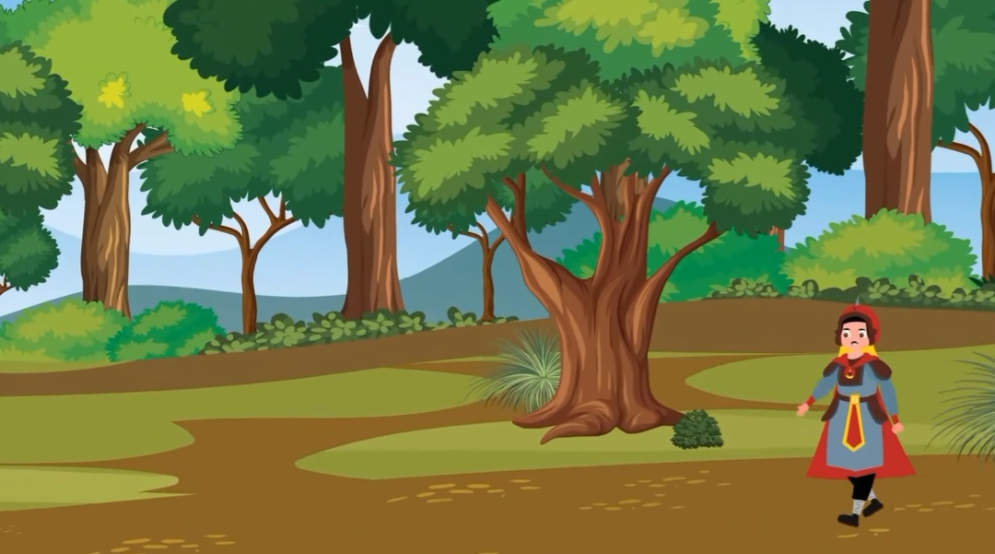


Slide 19
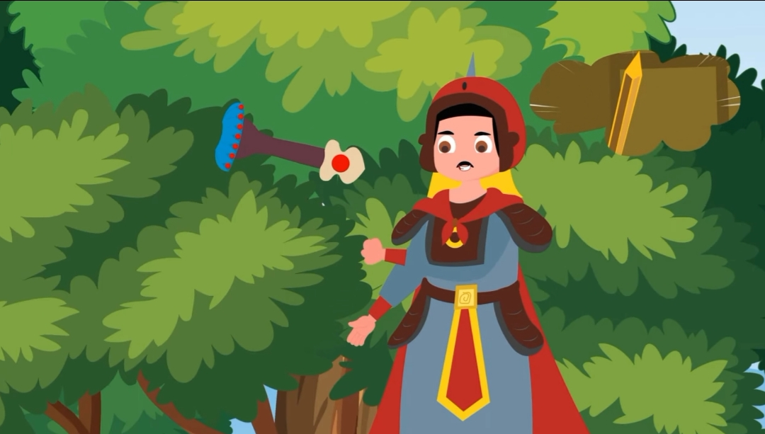

Slide 20
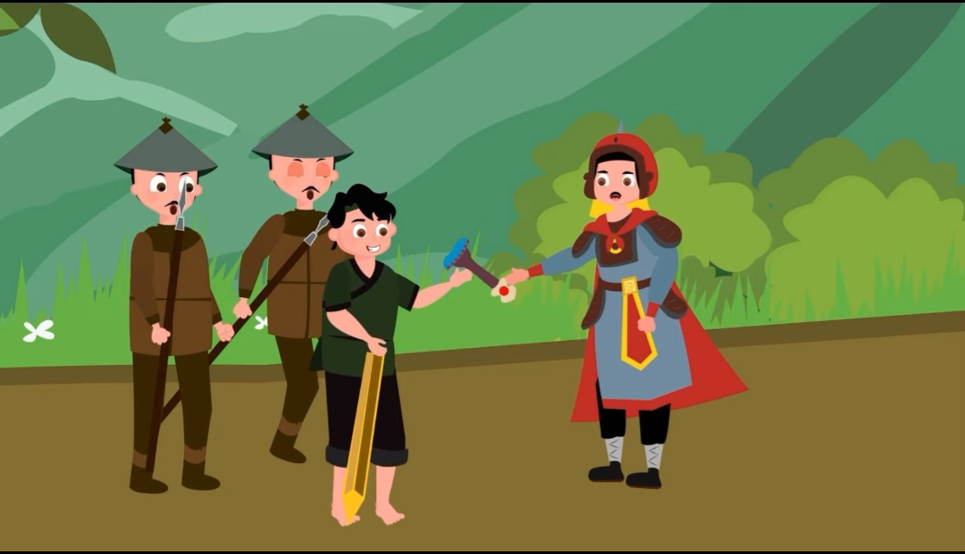

Slide 21
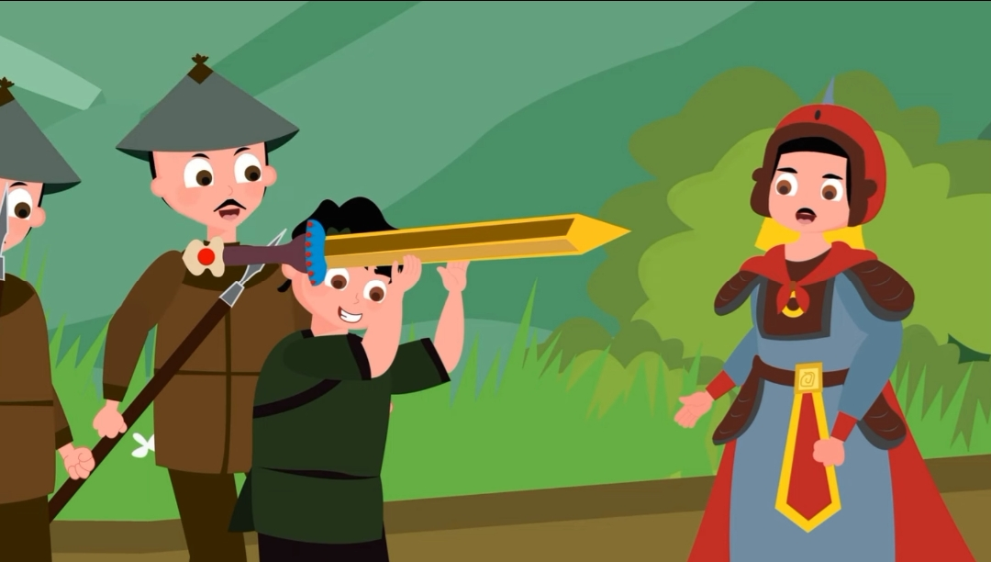

Slide 22
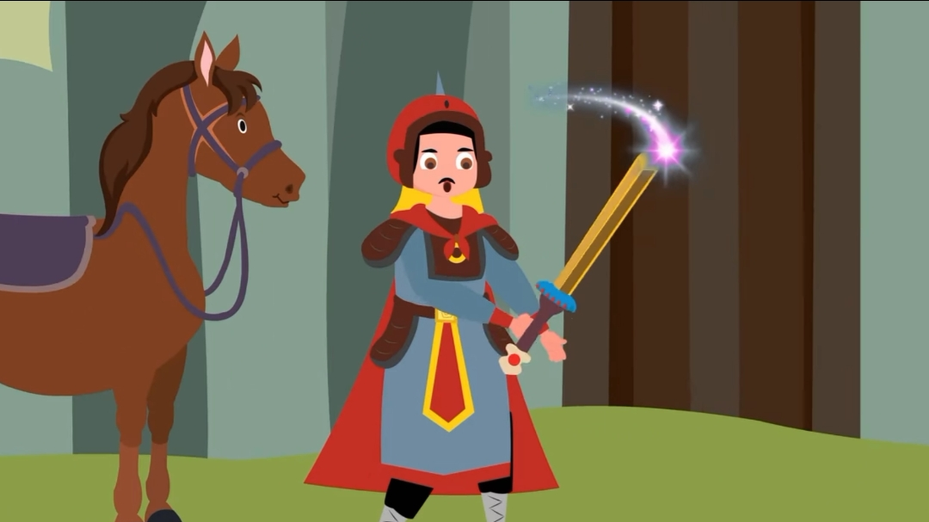

Slide 23
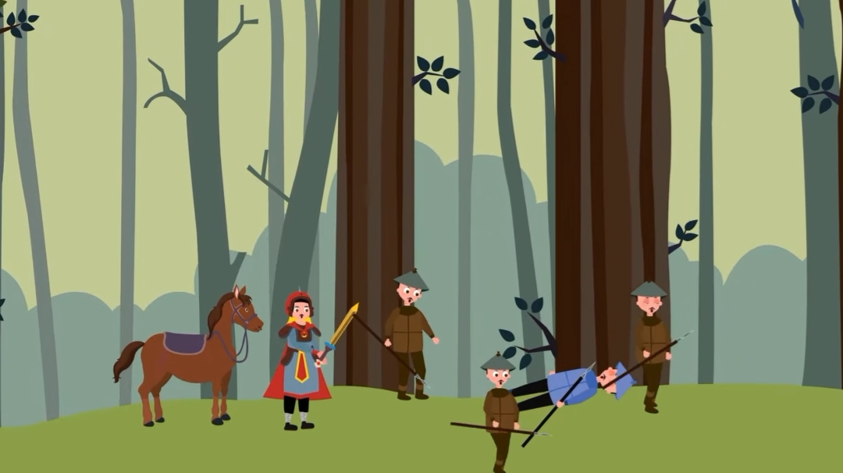

Slide 24
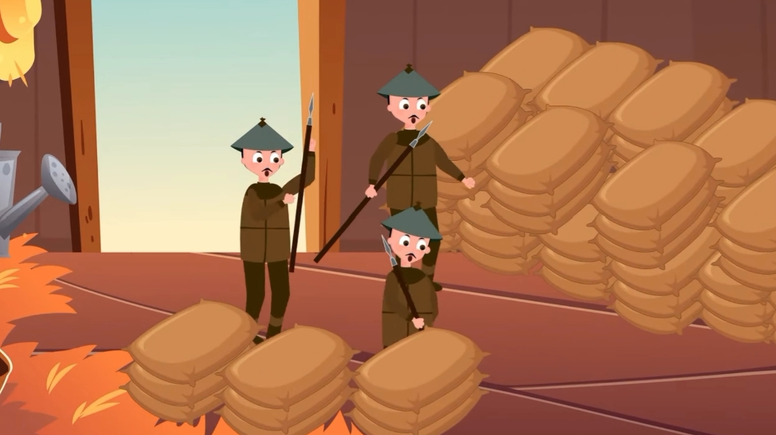

Slide 25
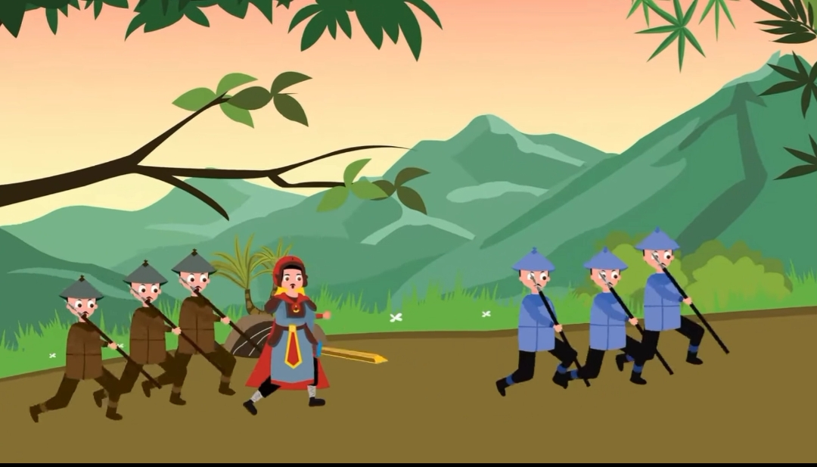

Slide 26
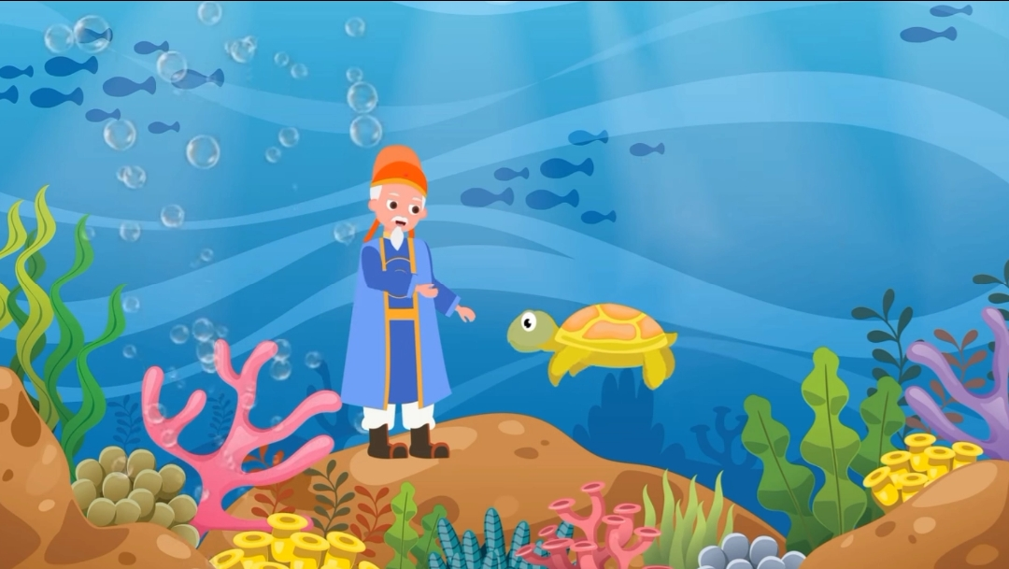

Slide 27
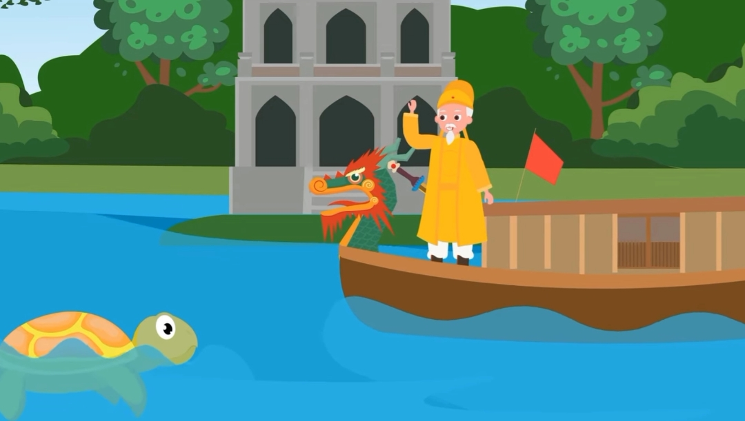

Slide 28
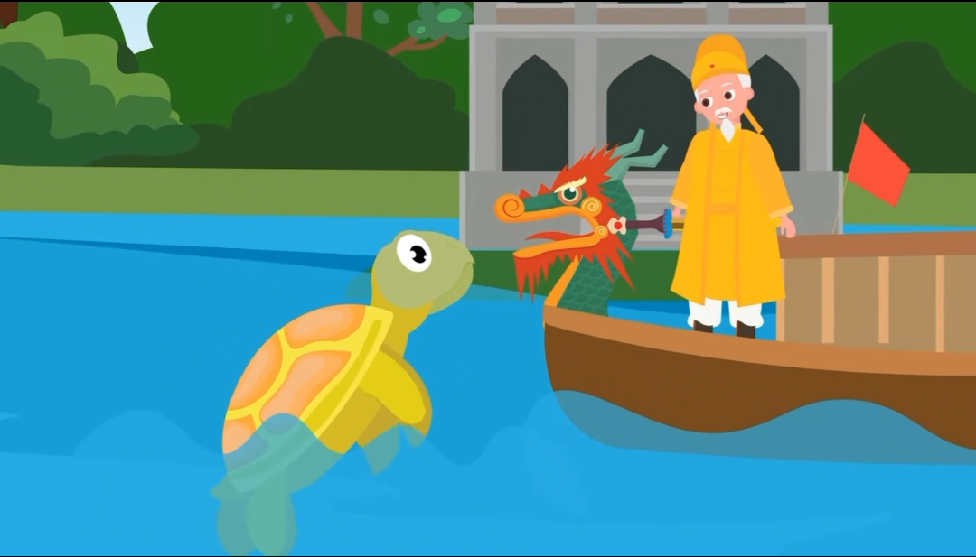

Slide 30
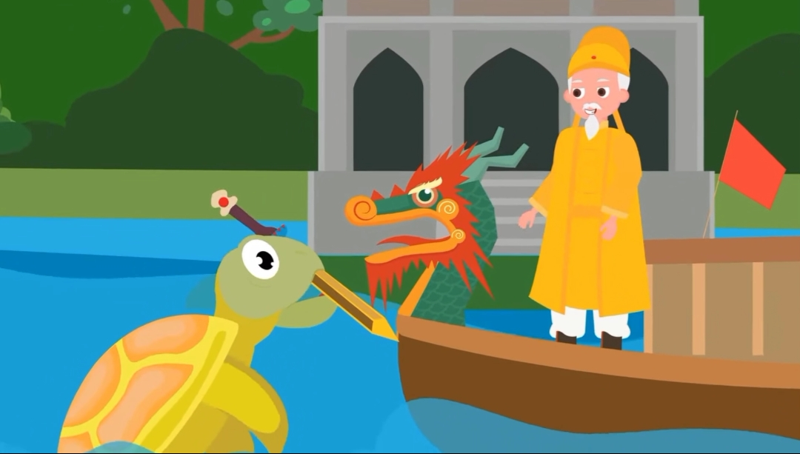

Slide 31


Slide 32
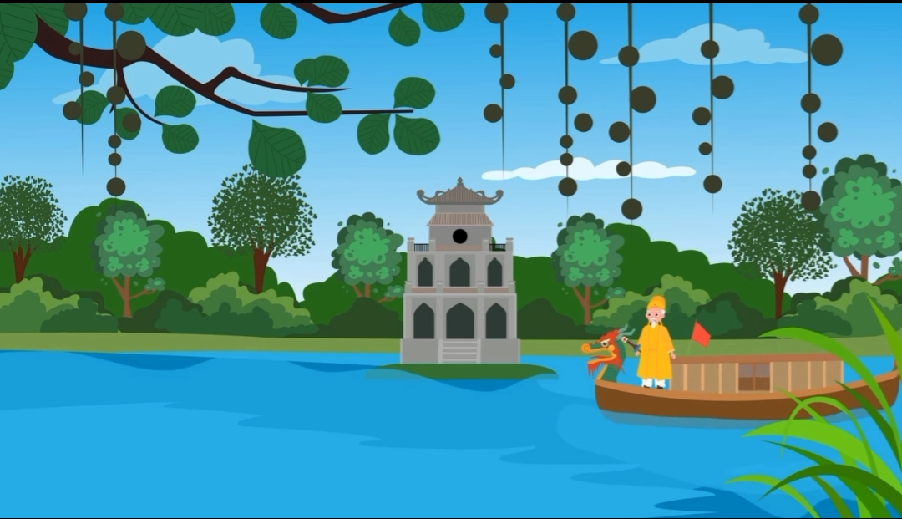

Slide 33
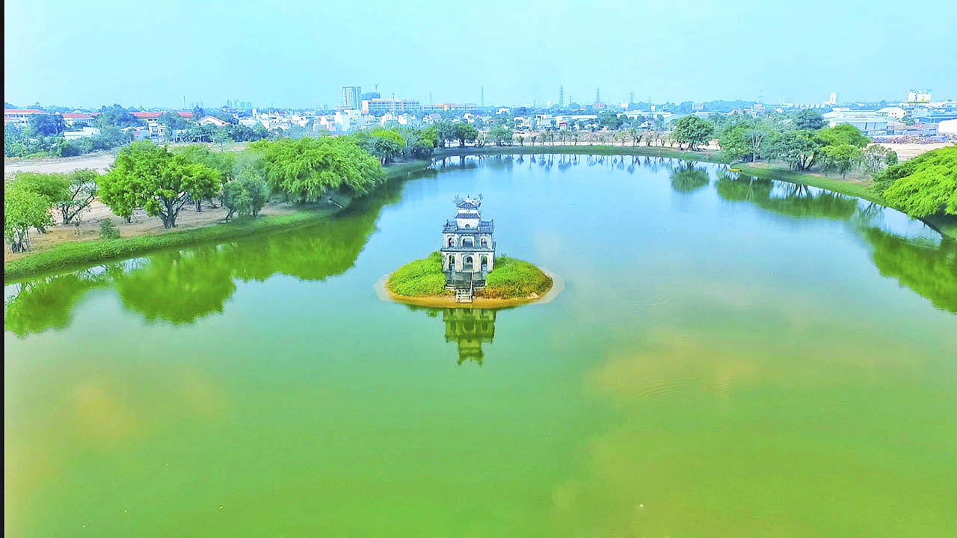

Slide 34

Xin chào và hẹn gặp lại

